Slide 1
Tutorial
DOCUMENTACIÓN CON JAVADOC
Presentado por:
Marisa Lozano Macías

Slide 2
ÍNDICE
01
Qué es Javadoc
05
Qué obtenemos
02
Diferencias entre documentar y comentar
06
Formato
03
Diferencia entre comentario y comentario en Javadoc
07
Etiquetas, paquetes y módulos.
04
08
Clean Code
Overview y recomendaciones

Slide 3


Qué es Javadoc
Es una utilidad de Oracle para la documentación de APIs en formato HTML a partir de código fuente de Java.

Slide 4
Diferencias entre Documentar y Comentar
El objetivo que tenemos es documentar el código, para que otros lo entiendan incluso nosotros mismos, las herramientas a través de las que conseguimos este objetivo es el comentario, entre otras herramientas que tenemos a nuestra disposición como por ejemplo los diagramas.

Slide 5
Diferencias entre comentario y comentario en Javadoc
Comentario en Java
//Esto es un comentario de linea
/*Esto es un comentario en varias
líneas*/
Comentario en Javadoc
/**
*
*Esto es un comentario Javadoc
* @param Un parámetro
* @return Valor de retorno
*/

Slide 6
Clean Code
Clean Code es un libro de Robert C. Martin.
Lo primero que hay que comprender es que el primer nivel es un buen uso del lenguaje de programación ( que el código se entienda sin necesidad de comentarlo).
Sólo hay que comentar cuando no se es capaz de entender el código por sí mismo.
Evitar comentarios que no aportan nada.
Dale nombre adecuado tanto a variables como a los métodos y a las clases

Slide 7
Clean Code
Haz unidades de código pequeñas.
Respeta los Principios de Responsabilidad Única (SOLID).
El número de argumentos debe ser 3 como mucho.
Evita copiar y pegar código.
Usa excepciones.
Prueba tu código.
Intenta dejar el código mas limpio que lo encontraste, o por lo menos igual.

Slide 8
Clean Code
Se puede eliminar el retorno de una función si el nombre de ésta lo incluye.
Cuando se usan librerias de terceros, no podemos modificar el nombre de sus funciones.
No usar los comentarios TODO para dejar el código incompleto.

Slide 9
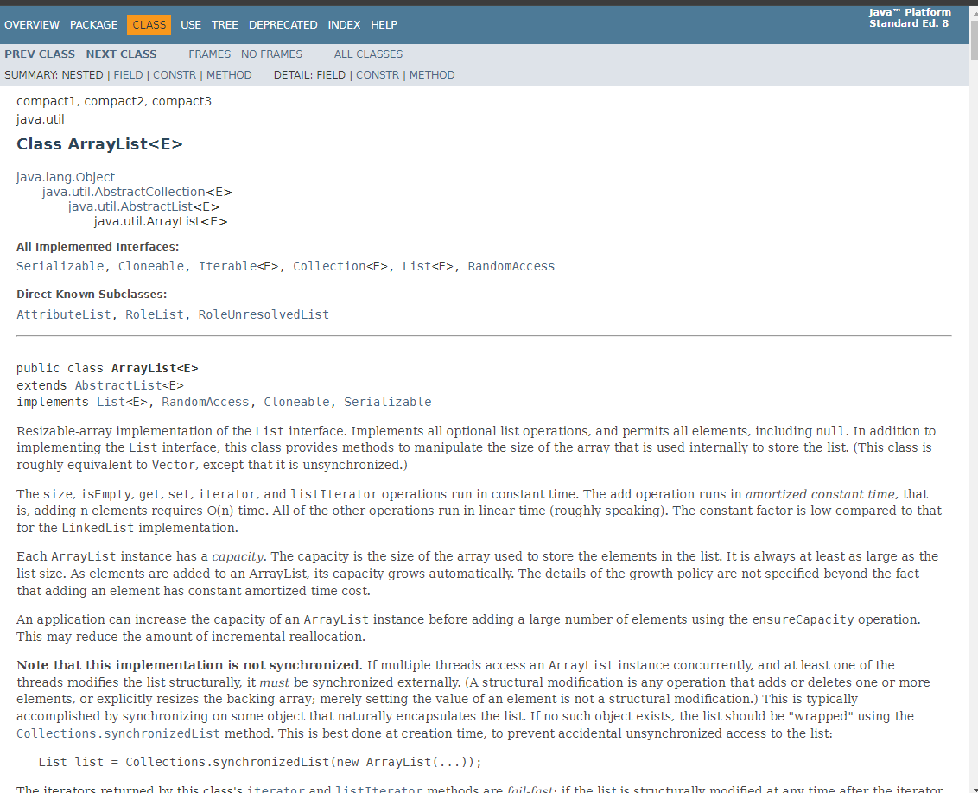
Qué se obtiene
Como hemos comentado obtendremos un documento HTML como el siguiente:

Slide 10
Formato de un comentario Javadoc
El comentario se sitúa entre /** y */ con estructura HTML.
Precedea la declaración de una interfaz, clase o atributo.
Puede tener dos partes :
Un texto (con etiquetas HTML).
Una serie de etiquetas.

Slide 11
Etiquetas básicas
@version: versión actual del bloque de código.
@author: autor o autores del bloque de código.
@since: desde qué versión está disponible.
@see: es muy versátil, puede incluir: una interfaz, un método, una clase, un enlace HTML, el título de un libro... (puede haber mas de una por bloque de código).
@throws,@exception: el bloque de código puede lanzar una excepción específica (puede habermas de una por bloque).

Slide 12
Etiquetas básicas
@param: argumento que recibe un método (debe haber una por argumento del método).
@return: valor de retorno del método (puede haber una por método).

Slide 13
Paquetes módulos
Para poder documentar tanto los paquetes como los módulos se generan dos ficheros “adicionales”:
package-info.java
module-info.java

Slide 14
Overview
Es una página de bienvenida que incluye texto HTML y la lista de módulos /paquetes,extraído de un documento overview.html

Slide 15
Recomendaciones
Usar <code> para palabras clave.
Usar @link con mesura.
Omitir paréntesis para hacer referencia a la forma general de un método.
Usar frases cortas en lugar de largos párrafos.
Usar la 3ª persona, no la 2ª
Las descripciones pueden omitir el sujeto y simplemente indicar el objeto

